Slide 1
Java ile Algoritma Tasarımı ve Güvenli Kodlama Pratikleri
Ahmet Muzaffer Akçay
Hackerrank Problem Çözümleri Üzerinden Sınır, Bellek ve Performans Analizi
26/08/2026

Slide 2
Sunumun Amacı
Kodun Çalışması Yetmez: Bir kodun doğru çıktıyı üretmesi, onun güvenilir, performanslı veya donanım dostu olduğu anlamına gelmez.
Görünmez Hatalar: Gömülü sistemlerde ve kritik uygulamalarda sessiz bellek taşmaları (silent overflow) sistemin çökmesinden daha tehlikelidir.
Bugünkü Odak Noktalarımız:
1. Performans ve Karmaşıklık Yönetimi O(n^3) ( vs ) O(n^2) ( vs ) O(nlogn)
2. Donanım Sınırları ve Veri Tipleri
3. Sınır İhlalleri (Boundary Checks) ve Çökme Analiz

Slide 3
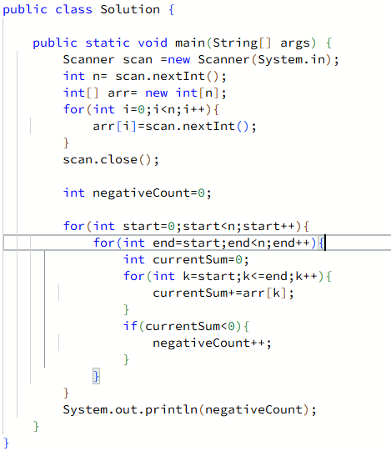
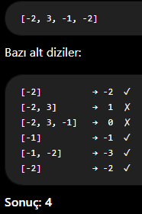
Soru 1 - Java Subarray (Problem & O(n^3) Yaklaşım)
Problem: Verilen bir dizide toplamı negatif olan alt dizilerin sayısını bulmak
Örnek[-2,3,-1,-2]
Tuzak Çözüm (Brute-Force): İç içe 3 döngü kullanmak. Her yeni alt dizide toplama işlemini sıfırdan yapmak.
Algoritma Maliyeti: O(n^3)
Sisteme Etkisi: "Time Limit Exceeded". Büyük veri setlerinde işlemciyi gereksiz döngülere sokarak sistemi kitler.

Slide 4
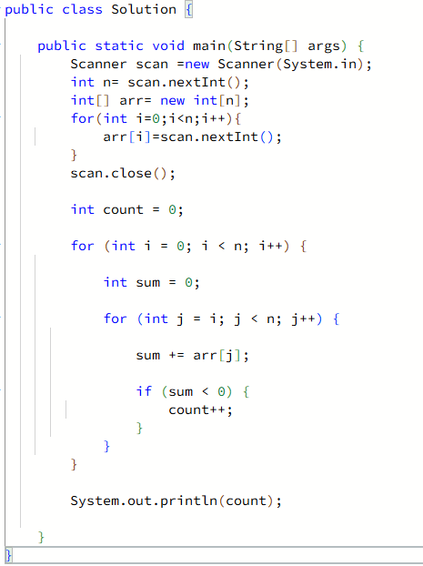
Soru 1 – iyileştirme (O(n^2) Kümülatif Toplam)
Ara çözüm : geçmiş veriyi baştan toplamak yerine, anlık toplama(runningSum) sadece yeni gelen elemanı eklemek.
Kazanım : 3.döngü ortadan kalkar karmaşıklık O(n^2) seviyesine düşer. Ortalama bir yazılım projesi için kabul edilebilir ve güvenli bir seviyedir.

Slide 5
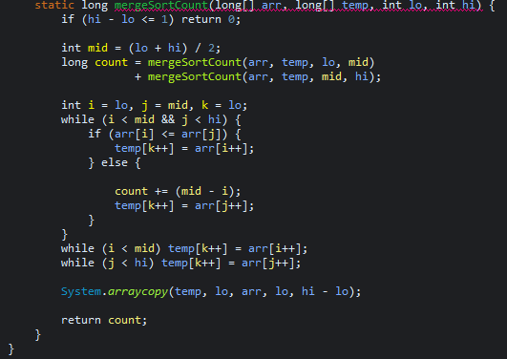
Soru 1 - Mühendislik Çözümü (O(nlogn))
Profesyonel çözüm:Prefix sum (örnek toplamı) dizisi oluşturup,problemi bir “inversion counting”(tersine çevirme sayımı) problemine dönüştürmek.
Matematiksel mantık: prefix[j]-prefix[i-1]<0 eşitsizliği, prefix[j]<prefix[i-1] şartına denktir bunu saymanın en hızlı yolu diziyi merge sort ile sıralarken yer değiştiren (ters duran) elemanları saymaktır
1000 elemanlı bir dizi için yapılan işlem sayısı:
Brute Force O(n^3) --->167 milyon
Running Sum O(n^2) ---> 500 bin
Prefix + Merge Sort O(nlogn) ---> ~10 bin

Slide 6
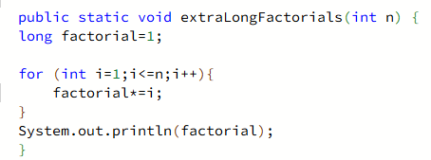
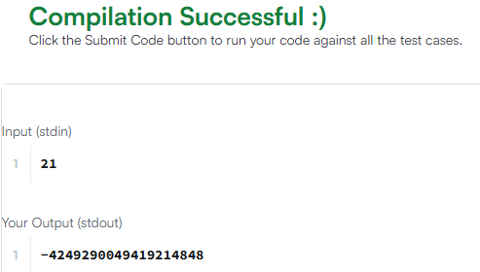
Soru 2 - Extra Long Factorials (Problem & Yanlış Yaklaşım)
Problem:100! değerine kadar olan büyük faktöriyelleri hesaplamak
Tuzak Çözüm: Standart long (64-bit) veri tipini kullanmak.
Görünmez Tehlike (Sessiz Hata):20! sonrasında long sınırı dolar. Ancak Java hata (Exception) fırlatmaz. Bellek taşar (overflow) ve kod ekrana 0 veya negatif değerler basar.
Sonuç: Hata vermeden yanlış veri üreten bir sistem!

Slide 7
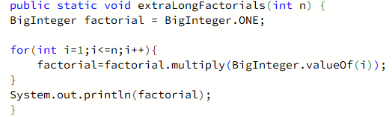
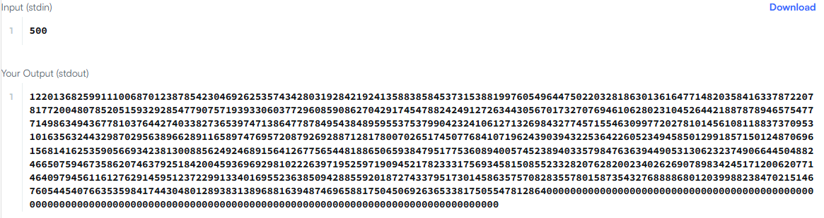
Soru 2 - Mühendislik Çözümü (BigInteger)
Profesyonel Yaklaşım: İlkel veri tipleri (primitive) yerine nesne tabanlı java.math.BigInteger sınıfı kullanmak
Neyi Değiştirdik?: Sayıları belleğin sınırlarına hapsetmek yerine, RAM yettiği sürece dinamik olarak genişleyen nesnelere emanet ettik
Kazanım: Veri kaybı ve bellek taşması riski tamamen ortadan kaldırıldı.

Slide 8
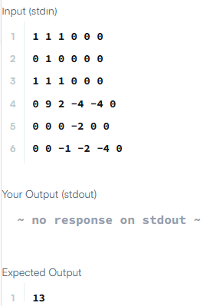
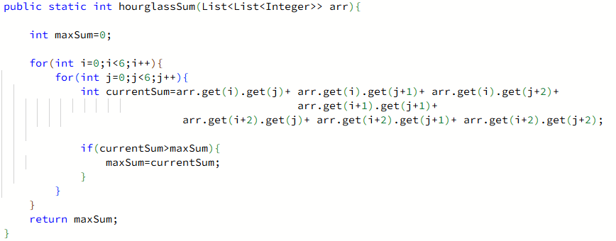
Soru 3 - 2D Array Hourglass (Problem & Yanlış Yaklaşım)
Problem: bir matristeki en büyük kum saati (hourglass) toplamını bulmak.
Tuzak Çözümler:
1. Maksimum değeri 0 ile başlatmak (Negatif değerleri kaçırmak).
2. Matrisi sınırlandırmadan sonuna kadar dönmek (i < 6).
Sonuç:"No response on stdout" Sınır taşması (IndexOutOfBounds) yaşandığı an program çöker. Ekrana log veya hata basamadan sistemin ölmesi, debug sürecini imkansızlaştırır.

Slide 9
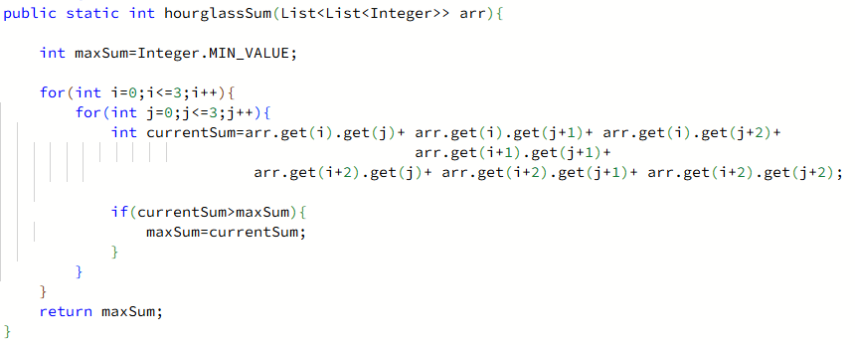
Soru 3 - Mühendislik Çözümü (Sınır Güvenliği)
Profesyonel Yaklaşım: Güvenli alan (Boundary Check) oluşturmak ve doğru başlangıç değerleri atamak.
Neyi Değiştirdik?:
1. Kum saati şeklinin taşmaması için döngüleri i <= 3 olarak sınırlandırdık.
2. Karşılaştırma değişkenini Integer.MIN_VALUE ile başlattık.
Kazanım: Programın beklenmedik anlarda çökmesi engellendi, negatif veri güvenliği sağlandı.

Slide 10
Kapanış ve Çıkarımlar
Özet: Algoritmaları optimize etmek, donanıma saygı duymaktır.
Sistemlerin çökmesini değil, sınırlarını korumasını sağlamalıyız.
"Sessiz hatalar" (Overflow), programın tamamen durmasından daha kritiktir.

